Slide 1
PLATAFORMA FISCAL SAT
¿Qué es, Qué hace y Capturas de Pantalla del Sistema
SinSusto — Contabilidad segura, cumplimiento seguro

Slide 2
1. ¿Qué es la Plataforma Fiscal SAT?
Sistema de Inteligencia Fiscal y Automatización Contable
Transformación y Automatización Contable
La Plataforma Fiscal es una solución tecnológica integral diseñada para omitir tareas manuales y repetitivas en el cumplimiento fiscal contable.
Se conecta directamente con los Web Services del Servicio de Administración Tributaria (SAT) en México para automatizar la extracción masiva de facturas, gestionar la e.Firma de múltiples contribuyentes y precalcular impuestos clave como el IVA e ISR en cuestión de segundos.
Beneficios Clave
⚡ Descarga Masiva Asíncrona sin límites de captura
🔐 Cifrado seguro de credenciales e.Firma (.cer / .key)
📊 Precalculador de IVA / ISR y generación directa de DIOT

Slide 3
2. ¿Qué Hace el Sistema? (Funcionalidades Clave)
Cuatro módulos principales integrados en una sola plataforma
🔑 1. Autenticación e.Firma
Valida e importa certificados .cer y .key con clave privada cifrada. Permite administrar múltiples RFCs y verificar la vigencia de firmas electrónicas.
⚡ 2. Descarga Masiva SAT
Conexión directa por Web Services para peticiones asíncronas de facturas emitidas y recibidas (XML y PDF) procesadas en segundo plano vía Cron Worker.
🔎 3. Visor & Filtros CFDI
Almacena comprobantes en SQL Server con búsquedas avanzadas por UUID, RFC emisor/receptor, rango de fechas y visualizador del código XML.
📊 4. Precalculador & DIOT
Calcula IVA acreditable/trasladado, retenciones de ISR y clasifica a proveedores para generar el archivo de carga oficial DIOT (.txt).

Slide 4
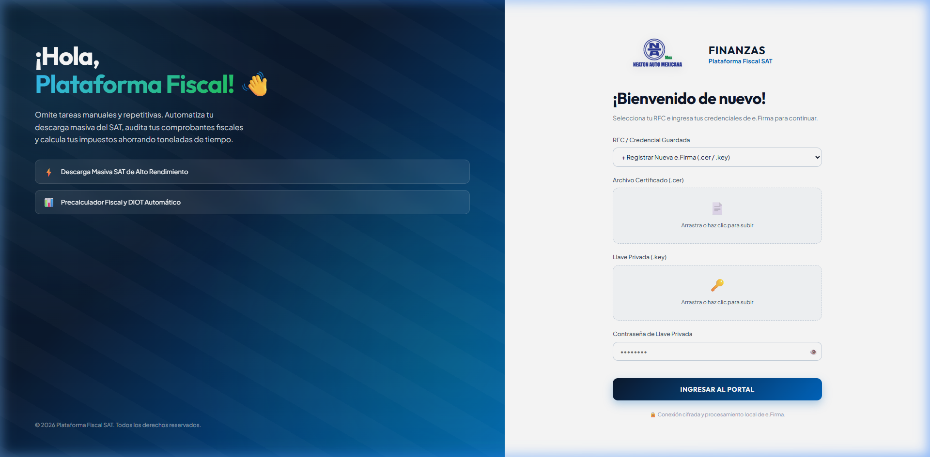
3. Captura del Sistema: Acceso e.Firma (Multi-RFC)
Interfaz intuitiva con diseño de marca institucional
Aspectos Destacados de la Interfaz:
✓ Panel split responsivo adaptado con el sistema de diseño SinSusto.
✓ Carga arrastrando archivos .cer y .key con validación en cliente.
✓ Selector multi-contribuyente para alternar empresas guardadas.
✓ Botón de acceso directo al Modo Demo / Presentación del Sistema.

Slide 5
4. Módulo de Descarga Masiva SAT Asíncrona
Procesamiento automático de alto rendimiento
Peticiones Asíncronas
Genera solicitudes por rangos de fechas clasificadas en Ingresos, Egresos, Nómina o Pagos.
Cron Worker Background
Un proceso de fondo consulta periódicamente al SAT hasta descargar los paquetes ZIP comprimidos.
Persistencia de Datos
Los XMLs extraídos se insertan masivamente en la base de datos controlando duplicados por UUID.

Slide 6
5. Precalculador Fiscal y Generador DIOT
Auditoría en tiempo real y cumplimiento tributario
Determinación de IVA
Desglose automático de IVA Trasladado (16%) y Acreditable pagado en facturas de gastos.
Auditoría de XMLs
Detecta comprobantes cancelados, inconsistencias en RFCs y errores en montos totales.
Exportación Oficial
Genera el archivo en formato .txt delimitado por tuberías listo para su carga directa en el SAT.

Slide 7
¡MUCHAS GRACIAS!
Plataforma Fiscal — SinSusto
Simplificando la gestión contable y fiscal con tecnología

